Slide 1
Развитие речи дошкольников в игровой деятельности
“Речь – удивительное сильное средство, но нужно иметь много ума, чтобы пользоваться им” Г. Гегель
Подготовила: воспитатель Иванова Марина Ивановна

Slide 2
Дошкольный возраст – это период активного усвоения ребенком разговорного языка, становления и развития всех сторон речи: фонетической, лексической, грамматической. Полноценное владение родным языком в дошкольном детстве является условием решения задач умственного, эстетического и нравственного воспитания детей в сензитивный период развития. Чем раньше будет начать обучение родному языку, тем свободнее будет им пользоваться в дальнейшем.

Slide 3
Основные задачи речевого развития:
Воспитание звуковой культуры речи.
Словарная работа.
Формирование грамматического строя речи.
Развитие связной речи: диалогической и монологической.
Подготовка к обучению грамоте.
Воспитание интереса и любви к художественному слову.

Slide 4
Так, обучение пересказу фольклорных, литературных произведений, творческое рассказывание очень важно при выборе языковых изобразительно-выразительных средств, для воплощения художественного образа, задуманного ребенком.

Slide 5
Работа над звуковой культурой речи с детьми дошкольного возраста включаю упражнения, проводимые со всеми элементами фонетики: развитие восприятия речи, формирование речевого аппарата, речевого слуха, интонация, темп речи.

Slide 6
Для обработки дикции, силы голоса, темпа речи, использую скороговорки, чистоговорки, загадки, потешки, стихи. Дети учатся подбирать не только слова, сходные по звучанию, но и целые фразы, ритмически, интонационно продолжающее это предложение.

Slide 7
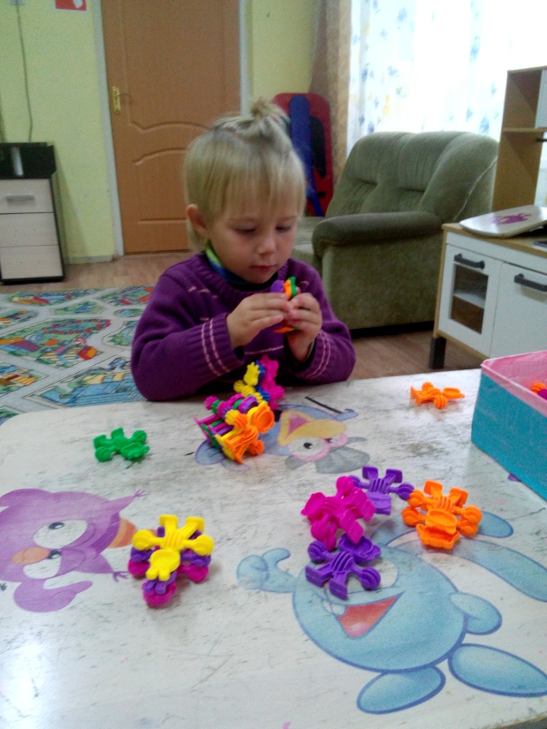
В формировании связной речи – т.е. речи содержательной, логичной, последовательной, организованной – особенно отчетливо выступает тесная связь речевого и интеллектуального развития детей.

Slide 8
При составлении рассказа по картине формирую умение самостоятельно составлять описание или повествование, указывая место и время действия, придумывая события предшествующие и изображенным и последующим за ним. В рассказывании по серии картинок формирую умение развивать сюжетную линию.

Slide 9
Занимательные игры со словом побуждают детей думать, рассуждать, искать, творить, у детей появляется интерес к познавательной деятельности.

Slide 10
Важнейшие качества формируются не в учебных занятиях, а в ведущей и главной деятельности дошкольника - в игре.

Slide 11
Таким образом, можно сделать вывод о том, что речь детей в игровой деятельности развивается достаточно хорошо, так как игра – ведущий вид деятельности ребенка – дошкольника, и большую часть своего времени ребенок проводит за разнообразными играми.

Slide 12
СПАСИБО ЗА ВНИМАНИЕ!

